Slide 1
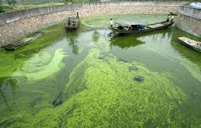
مقدمه عن الطحالب

Slide 2
ولها أحجام مختلفة فقد یصل طولها الى ( 100 ) متر مثل طحلب اللامیناریا او 1-10ملليميكرون مثل طحلب جليوكبسا
تحتوي علي صبغه الكلورفيل على صبغات أخرى تعطیها الوان متميزه (استخدم هذا كأساس للتصنیف).
تحتوي أجسامها على مراكز یطلق علیها (مراكز نشویة) لتخزین النشا الفائض.
تتبع الطحالب مملكه. Protestaماعدا بدائيه النواه تتبع مملكه Monera
الطحالب عبارة عن كائنات ثالوسیة التركیب (أي لا تتمیز أجسامها الى جذور وسیقان وأوراق)

Slide 3
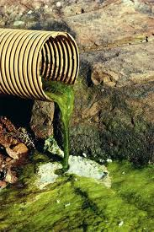
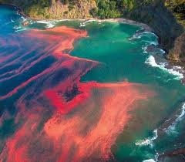
اين تعيش الطحالب؟؟؟
_المياه العذبة مثل الانهار والمصارف والبرك والمستنقعات. _ المياه المالحة مثل البحار والبحيرات. السطح الفاصل بين الماء والهواء وتسمى بالطحالب الطافيه. _ ملتصقه بالصخر وتسمى بالبطحالب المعلقة _ ملتصقه بحبيبات الطين والرمل _ ملتصقه بالنباتات او الحيوانات مناطق الشواطئ البحرية في مناطق المد والجزر _الاعماق(100_200 متر).... -قرب الشواطئ غير المغمورة بالماء _ تلف الاشجار _ سطح التربه وبين حبيباتها ....توجد في جميع انواع التربة. _المناطق االبارده وفوق الثلوج وفي قمم الجبال العالية . _ انواع من الطحالب تعيش في مياه العيون الساخنه التي تصل درجه حرارتها 74درجة مئويه. _ قد تكون داخل النباتات... _تعيش مع الفطر... معيشه تعاونيه

Slide 4
الشكل الظاهري للطحالب.... 1_وحيدة الخليه. 2_تجمعات خلويه. 3_ مستعمرات. 4_ اشكال خيطيه. 5_ اشكال ورقية. 6_ اشكال انبوبية. 7_ اشكال نصليه(تشبه نصل الورقه). 8_ اشكال شجرية.

Slide 5
طريقه قياس معدل نمو الطحالب
1-قياس المحتوى الكربوهيدراتي والبروتيني والمحتوى الصبغي
2-الوزن الجاف
3-قياس الكثافه الطحلبيه للمعلق الطحلبي
4-عد الخليه الطحلبيه بواسطه خليه العد او
بواسطه شريحه Hemacytometrr الهيموسيتوميتر

Slide 6
تصنيف الطحالب
Kingdom : Monera
الطحالب الخضراء المزرقه
Kingdom: Protista
الطحالب الخضراء
الطحالب الحمراء
الطحالب البنيه
الطحالب الدياتومات
الطحالب اليوجلينيه
الطحالب الكاريه

Slide 7
أهمیة الطحالب
- تستخدم كغذاء بشكل مباشر:
- یتغذى علیها الإنسان في ببعض المناطق الساحلیه.
- غذاء للكائنات البحریة.
- أعلاف للماشیة والدواجن.
- تعد الطحالب البنیة مصدر للأسمدة بعد تجفیفها وذلك لإحتوائها على نسبة كبیرة من المواد
النیتروجینیة.
-یستخرج منها الیود والأجار.
- تعد من اهم مصادر الاكسجين على وجه الارض حيث من 50-70% من عمليات البناء الضوئي تتم في الطحالب.
-لها دور في معالجة میاه الصرف الصحي حیث توفر الطحالب الأكسجین للبكتیریا التي تعمل على أكسدة
المواد العضویه في تلك المیاه.
- تدخل في بعض الصناعات مثل صناعة الآیس كریم ومعاجین الأسنان ومنظفات البشرة ومزیلات الرائحه.
-ستخرج من بعضها مواد كیمیائیة تدخل في تراكیب الأدویه.
-ساهمت في تطور علوم الحیاة حیث أستخدمت بعض أنواعها مثل طحلب الكلامیدیومونس - الكوریلا في
أبحاث البناء الضوئي والوراثة

